Slide 1
Delivery Follow-up
Domínio Cloud
2026_S08
23/04/2026
Thomson Reuters

Slide 2
DELIVERY FOLLOW-UP Recap & Issues & Action Plan
Domínio Cloud · Sprint 08
PENDENCIAS DA ÚLTIMA REUNIAO / RECAP
Pendencia | Owner | Status | Observacao
Plano de redução de custo com Datadog e Ambientes PRE-PROD desligados a noite e final de semana.​ |  | Atencao
Planejamento da construção do Lalur​ |  | Atencao
Rotacionamento de Chaves (Issue) – trouxe trabalho extra para a sprint, prejudicando alguns deploys para PROD​ |  | Atencao
Plano Onvio Folha: Coleta de informações sobre uso do Dominio Folha para criação do plano de migração.​ |  | Atencao
RISCOS E PLANO DE AÇÃO
Sev. | Risco | Area Afetada | Plano de Acao | Owner | Prazo
Critico | Provisionamento de serviço de nova tecnologia | Certificados | Revisão da utilização do Lambda | Flaris Martinhago | 23/04/2026
Critico | Adequação do pipeline para deploy no dia​ | Portfólio Onvio | Revisão de todo o ciclo de build, deploy e quality gate​ | Adriano Dias | 29/04/2026
On Track | Curva de adoção do uso de IA​ | Portfólio Onvio | Foco em grupos menores de pessoa para o acompanhamento ser mais próximo​ | Adriano Dias | 29/05/2026
On Track | Restruturação do time​ | Portfólio Onvio | Provação financeira para efetuar as contratações​ | Adriano Dias / Ulisses​ | 29/04/2026
Atencao | Integração Dominio / Onvio​ | Portfólio Onvio + Domínio | Alinhamento entre times para remover os impedimentos​ | Adriano Dias | 24/04/2026​
Thomson Reuters · Delivery Follow-up · Confidencial

Slide 3
Recap / Pending
ONVIO BR
Plano de redução de custo com Datadog e Ambientes PRE-PROD desligados a noite e final de semana.
Planejamento da construção do Lalur
Rotacionamento de Chaves (Issue) – trouxe trabalho extra para a sprint, prejudicando alguns deploys para PROD
Plano Onvio Folha: Coleta de informações sobre uso do Dominio Folha para criação do plano de migração.

Slide 4
Issues & Risks
Iniciativa | Issue/Risk | Impacto | Action Plan/Mitigacion | Responsável | Prazo | Status
Time | Restruturação do time | Alto | Provação financeira para efetuar as contratações | Adriano Dias / Ulisses | 30/04/2026 | Andamento
Produtividade | Adequação do pipeline para deploy no dia | Alto | Revisão de todo o ciclo de build, deploy e quality gate | Adriano Dias | 30/04/2026 | On hold
Produtividade | Curva de adoção do uso de IA | Alto | Foco em grupos menores de pessoa para o acompanhamento ser mais próximo | Adriano Dias | 30/05/2026 | Andamento
Produto | Integração Dominio / Onvio | Alto | Alinhamento entre times para remover os impedimentos | Adriano Dias | 24/04/2026 | Agendada
Notes:
EFD Contribuições:
DW 5h30min
Tax One 14 horas (+ ou -)
Após upgrade de máquina
O processo de Nov/24 = 6:02h de geração
ECD
DW 5 horas
Tax One 10 horas (+ ou -)
1o. teste do cliente: 10h
2o. teste 17h
3o. teste após a melhoria de Storage: 14h
4o. teste após a alteração no código: 11h (ainda temos oportunidades de melhorias)

Slide 5
Roadmap
Thomson Reuters

Slide 6
DELIVERY FOLLOW-UP 2. Dashboard Consolidado Q2
Domínio Cloud · Sprint 08
78 ENTREGAS ASSUMIDAS
6 ENTREGAS REALIZADAS
12 INICIATIVAS EM ANDAMENTO
1 BLOQUEADAS
16 ATRASADAS
PROGRESSO
7,69 % Conclusao
3 Velocity
56 Features no Backlog
VISÃO POR ÁREA — FEATURES
Contábil
29 features
Folha
16 features
Plataforma
33 features
14%
Entregues
4
0%
Entregues
0
6%
Entregues
2
REAL
Em andamento
8
REAL
Em andamento
9
REAL
Em andamento
17
Atrasadas
4
Atrasadas
3
Atrasadas
11
Total features
29
Total features
16
Total features
33
Ideal: 19%
-5pp
Ideal: 19%
-19pp
Ideal: 19%
-13pp
Thomson Reuters · Delivery Follow-up · Confidencial

Slide 7
DELIVERY FOLLOW-UP 3. Principais Avanços do Período
ENTREGAS CONCLUIDAS
Frente | Entrega | Data
Plataforma | Possibilitar acesso às funcionalidades do Domínio Inova a partir do novo Domínio Contábil em nuvem em uma nova aba. | 19/04/2026
Plataforma | Possibilitar acesso aos módulos do Onvio a partir do novo Domínio Contábil em nuvem. | 19/04/2026
EM ANDAMENTO
Frente | Entrega | Previsto | Realizado | Target | Status
Contabilidade | [96743] Transferir automaticamente o valor de lucro ou prejuízo do período para o lucro ou prejuízo acumulado e compensar lucro e prejuízo após o zeramento. | 95 | 92 | 07/05/2026 | Atenção
Contabilidade | [97437] Compensar automaticamente o lucro e prejuízo entre matriz e filiais. | 30 | 30 | 07/05/2026 | Atenção
Contabilidade | [97524] Gerar DLPA para matriz e filial. | 55 | 53 | 07/05/2026 | Atenção
Contabilidade | [97336] Gerar a DLPA no SPED Contábil | 60 | 65 | 07/05/2026 | Atenção
Contabilidade | [97302] Permitir que as configurações dos relatórios da parametrização e as assinaturas salvas, sejam aplicadas ao DLPA. | 75 | 74 | 07/05/2026 | Atenção
Contabilidade | [97280] Criar a estrutura e relatório da Demonstração de Lucros ou Prejuízos Acumulados - DLPA | 95 | 96 | 07/05/2026 | Atenção
Contabilidade | [97341] Permitir que a DLPA seja gerada e enviada pelas Rotinas programadas. | 35 | 34 | 07/05/2026 | Atenção
Contabilidade | [97340] Criar permissões no menu DLPA. | 70 | 83 | 07/05/2026 | Atenção
Contabilidade | [98297] Criar a estrutura e relatório da Demonstração das Mutações do Patrimônio Líquido - DMPL. | 47 | 47 | 06/04/2026 | On Track
Thomson Reuters · Delivery Follow-up · Confidencial

Slide 8
DELIVERY FOLLOW-UP 3. Principais Avanços do Periodo
EM ANDAMENTO
Frente | Entrega | Previsto | Realizado | Target | Status
Folha | [98154] Criar rotina para a transferência de contratos de colaboradores entre empresas​ | 100 | 90 | 05/05/2026 | Critico
Folha | [98298] Criar rotina para cálculo da folha complementar e rescisão complementar, e os envios ao eSocial.​ | 100 | 60 | 19/05/2026 | Critico
Folha | [100235] Criar a opção de cálculo de férias coletivas na central de férias​ | 100 | 70 | 19/05/2026 | Critico
Folha | [100235] Adicionar novos vínculos empregatícios e incluir a modalidade de contrato no cadastro de contrato de empregado.​ | 0 | 60 | 19/05/2026 | On Track
Folha | [100896] Implementar o relatório de extrato mensal na central de conferência​ | 0 | 80 | 19/05/2026 | On Track
ITENS EM ATENCAO
Frente | Item | Motivo | Dias Atraso
Plataforma | Projeto Certificados | Mudança de definição e desafios com nova Tecnologia
Folha | Convenção Sindicato | Em fase de sustentação durante desenvolvimento Domínio
Thomson Reuters · Delivery Follow-up · Confidencial

Slide 9
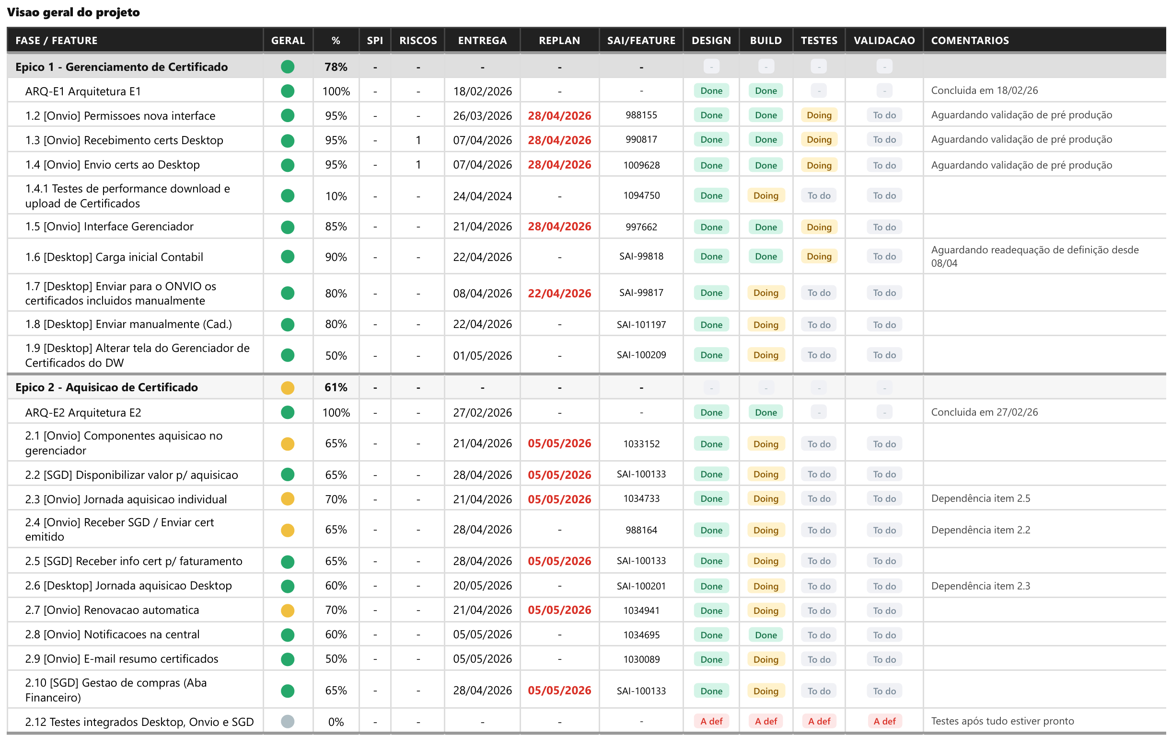
Plataforma - Certificados
Abr/2026
ONVIO BR · Delivery Follow-up · Confidencial

Slide 10

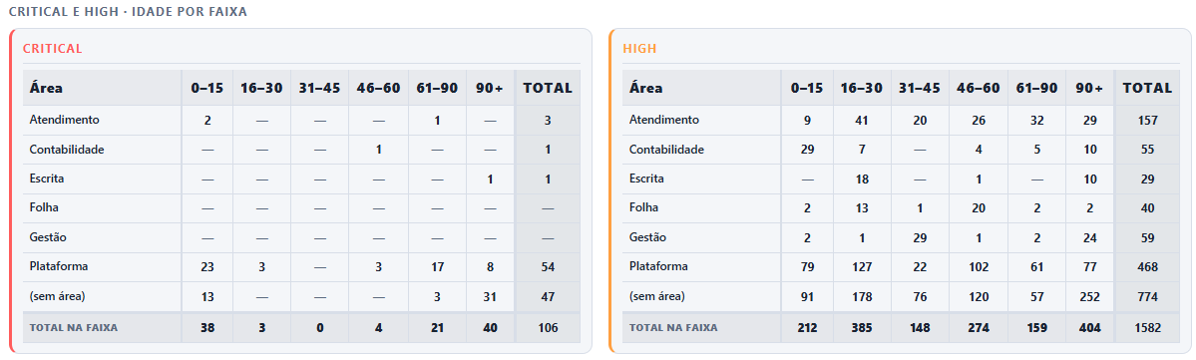
SNYK
ONVIO BR
Plano Crítica e High: - Sprint S09: 366 (plataforma) - Sprint S10: 102 (plataforma)
- Sprint S11: 180 (demais áreas)
-34
-29
-537
+310
-152
+27
+1
-29
-537

Slide 11
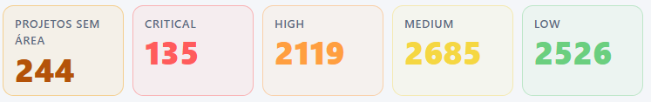
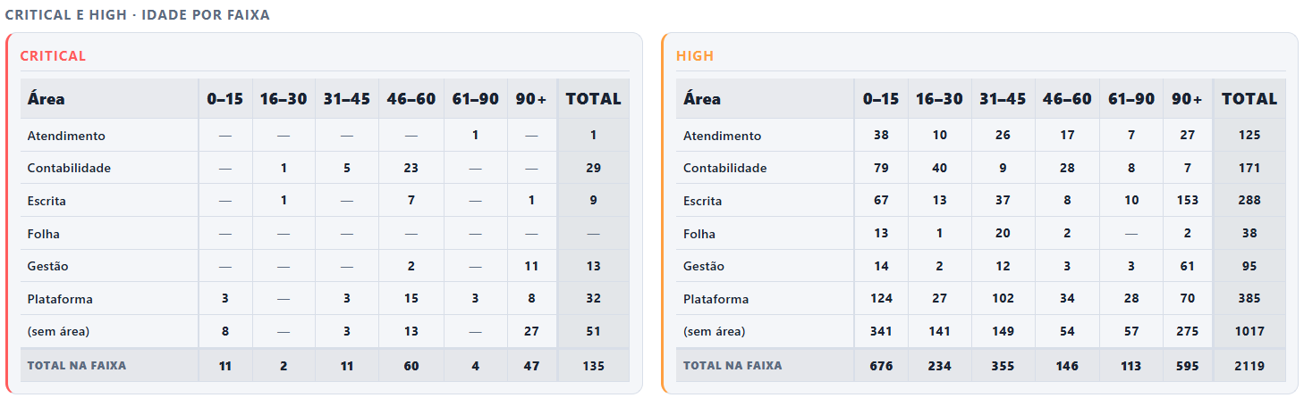
SNYK
ONVIO BR

Slide 12
Nível de Serviço

Slide 13
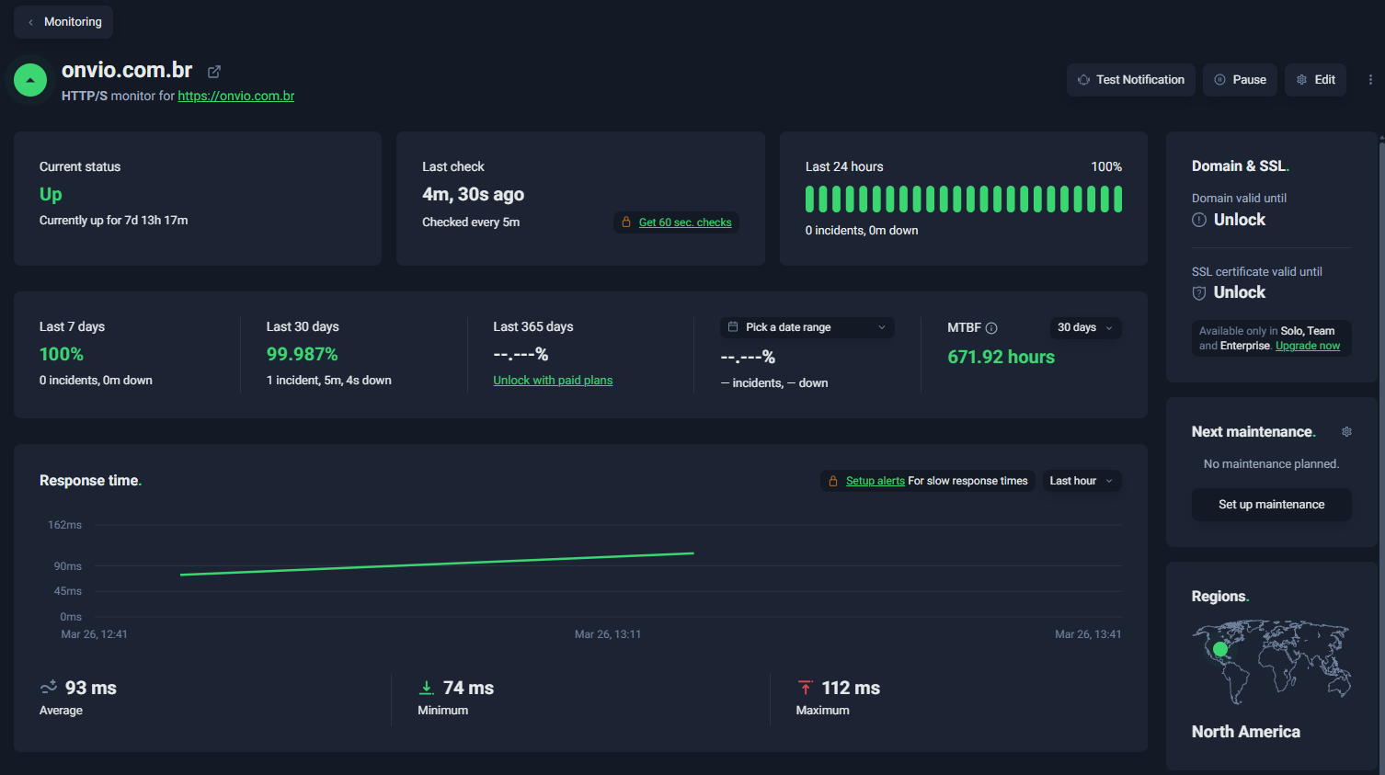
TechOps – Painel de Indicadores
ONVIO BR
Disponibilidade: 99.987%

Slide 14
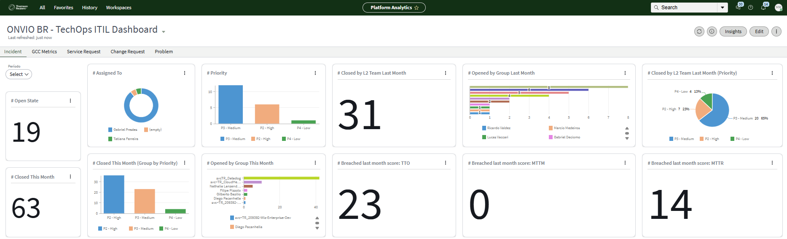
TechOps – Painel de Indicadores
ONVIO BR
Volumetria ServiceNow:

Slide 15
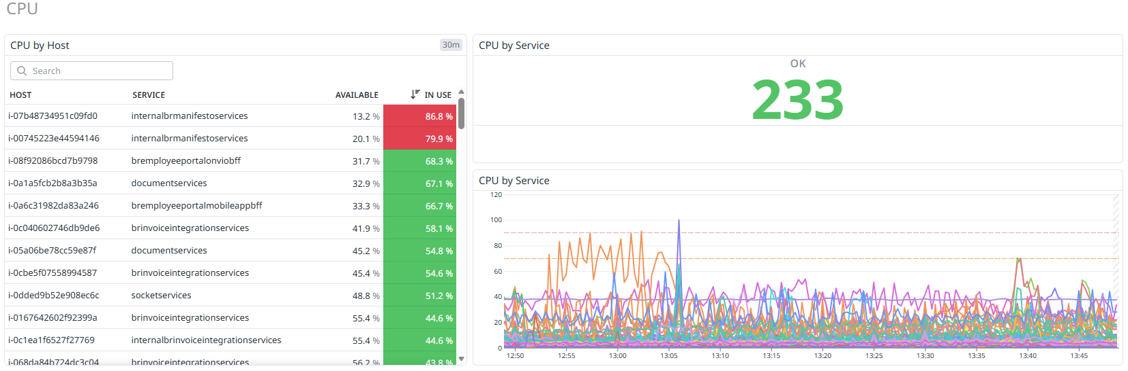
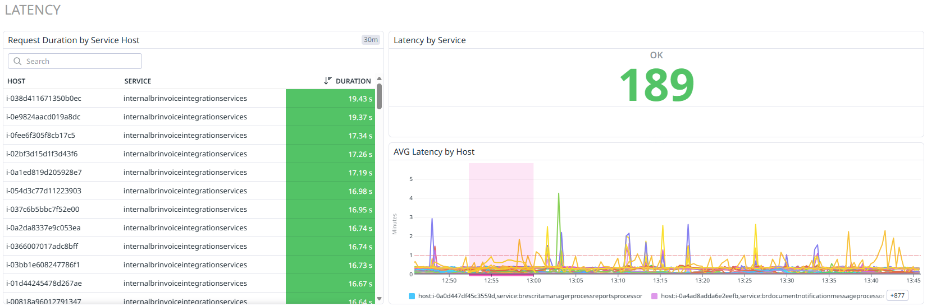
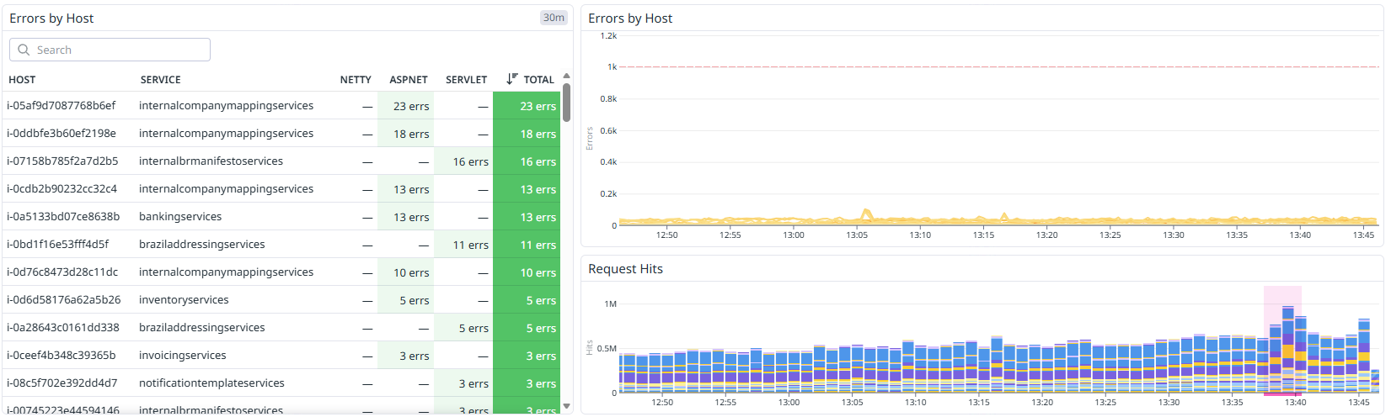
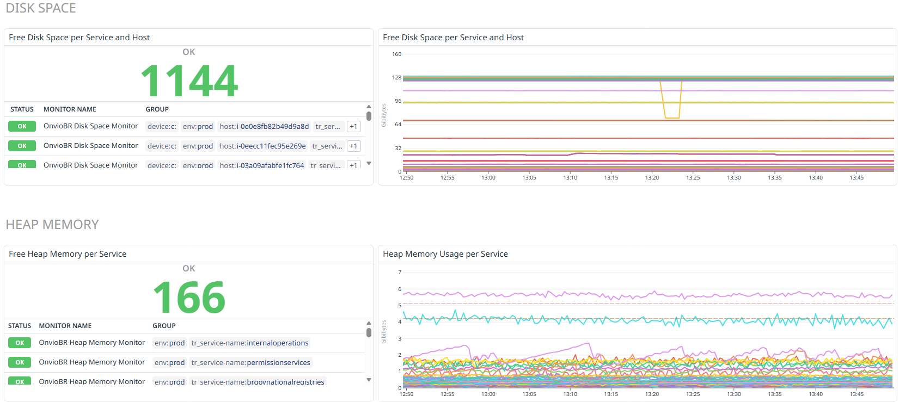
TechOps – Golden Signals
ONVIO BR
Latência | Erros | Saturação:
Mês anterior: 1148
Mês anterior: 998

Slide 16
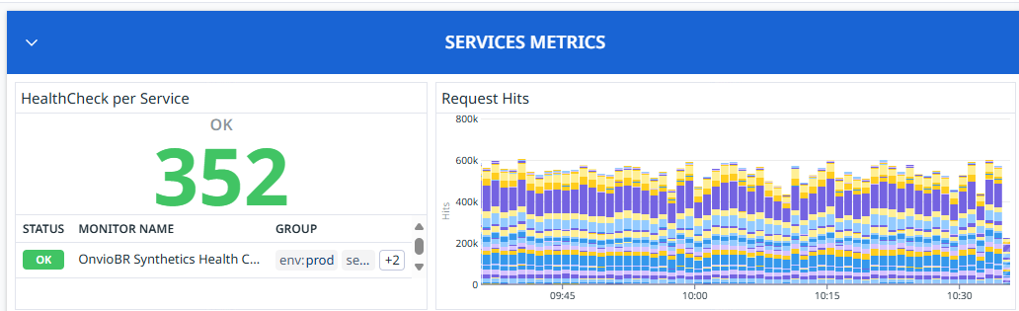
TechOps – Golden Signals
ONVIO BR
Tráfego:

Slide 17
Iniciativas de IA

Slide 18
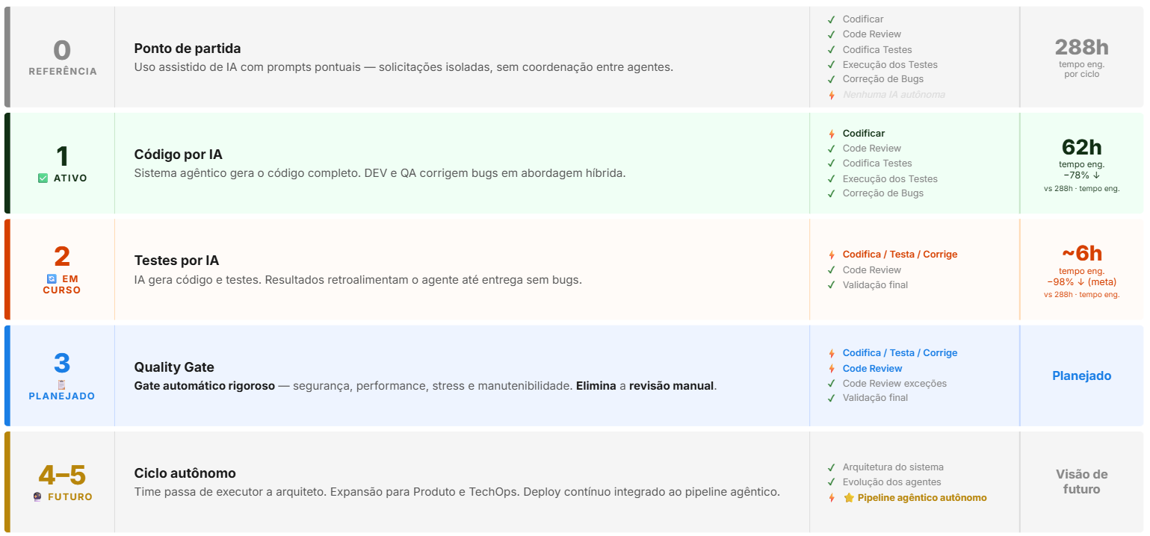
Etapas da Transformação
Os tempo informados está usando como referência a implementação da alteração salarial em grupo.

Slide 19
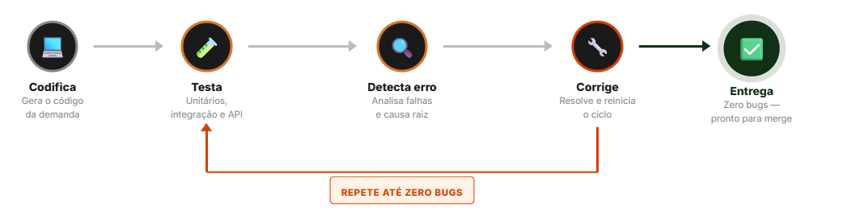
Desafio do momento

Slide 20
LALUR
Extração Regras de Negócio da aplicação Legada
Removendo definições de usabilidade legada
Definindo o novo design system do Onvio
Gerar código
Gerar teste
Principal desafio:
Mudança para uma forma de Trabalho diferente a que o time está habituado.

Slide 21
Financeiro

Slide 22
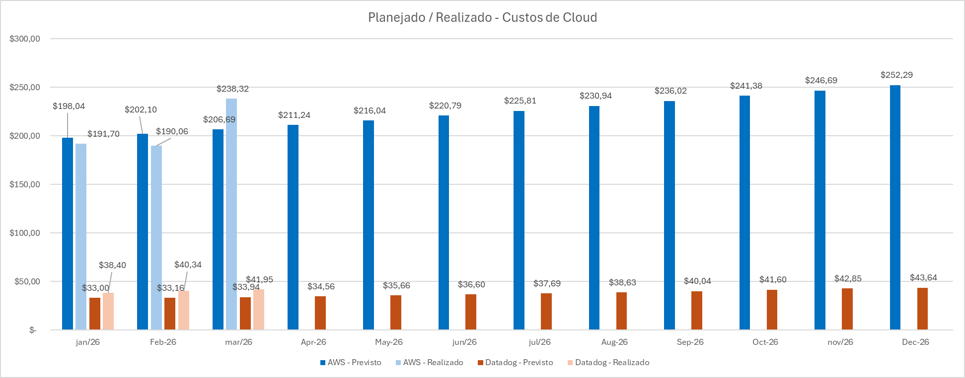
ONVIO BR

Slide 23
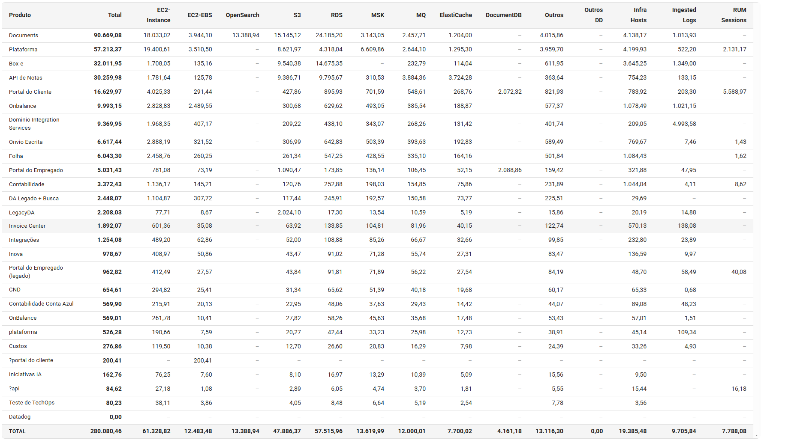
Rateio de custos 03/2026

Slide 24
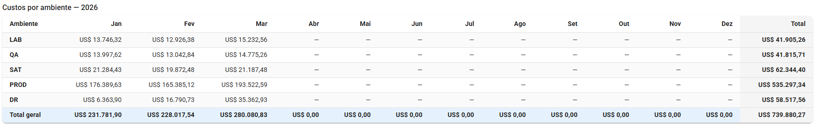
ONVIO BR
Ações de curto prazo:
Reduzir Run Sessions do Datadog- Gilberto (05/mai)
Potencial redução: U$ ~3.5k (90% do valor atual)
Reduzir ambiente cloud PRE-PROD nos horários fora de expediente – Marcio/Adriano (em planejamento)
Potencial redução: U$ ~20k (40% do valor atual)
Desabilitar Ingestão de Logs nos serviços – Gilberto (30/abr)
Potencial redução: U$ ~4.6k (50% do valor atual)
Reduzir uso de Datadog em serviços PRE-PROD – Adriano Dias (29/mai)
Potencial redução: U$ ~2.8k (15% do valor atual)
Total do potencial de redução: U$ ~31k

Slide 25
Thank you!

